Slide 1
Pomme de reinette

Slide 2
Pomme de reinette et pomme d'api,
petit tapis rouge.
Pomme de reinette et pomme d'api.
petit tapis gris.

Slide 3
2
4

Slide 4
2
4

Slide 5
2
4

Slide 6
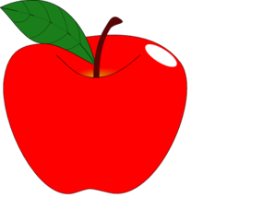
2
4

Slide 7
2
4

Slide 8
2
4

Slide 9
2
4

Slide 10
2
4

Slide 11
2
4

Slide 12
2
4

Slide 13
2
4

Slide 14
2
4

Slide 15
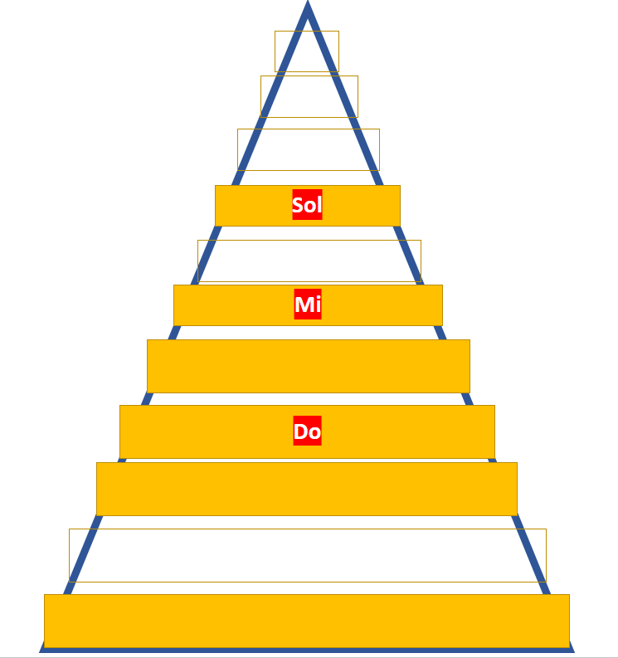
Sol
Mi
Do

Slide 16
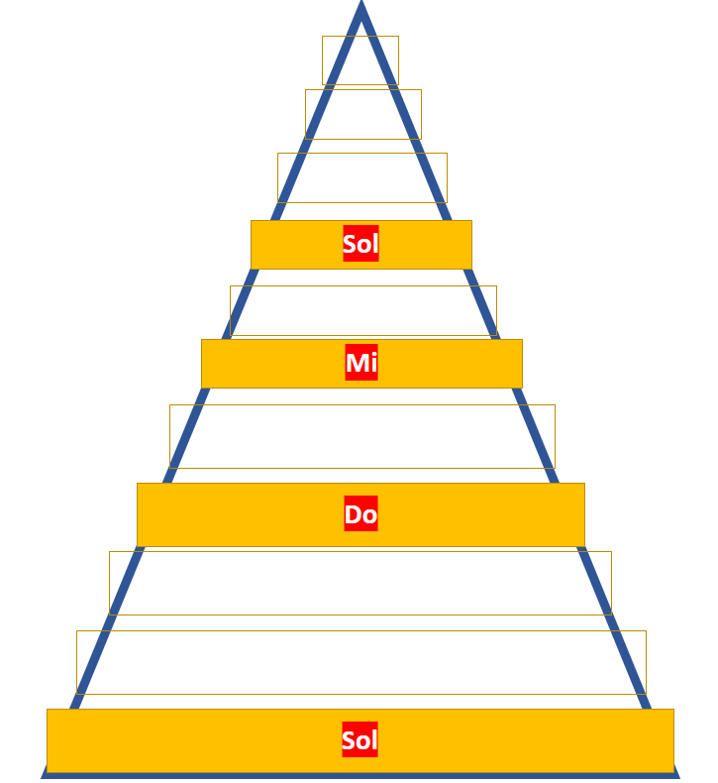
Sol
Mi
Do
Sol

Slide 17
2
4
D D-D D S,
D M S
S, S S, S
M D
D D-D D S,
D M S
S, S S, S
D

